Slide 1
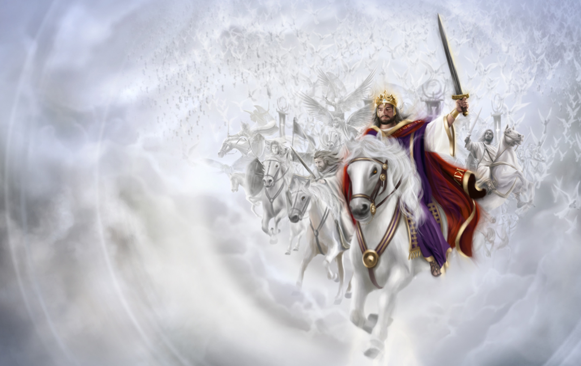
MĂ VOI RIDICA
Studiul 6 pentru 10 februarie 2024

Slide 2
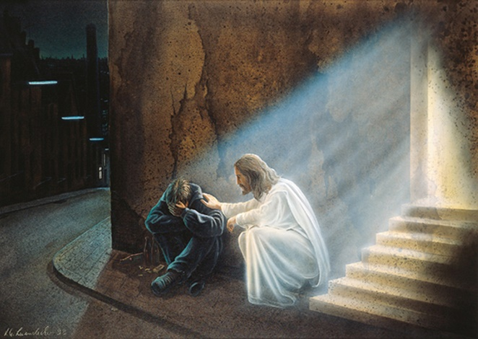
“Pentru că cei nenorociți sunt asupriți și pentru că săracii gem, acum”, zice Domnul, „Mă scol și aduc mântuire celor obijduiți.’”
(Psalm 12:5)

Slide 3
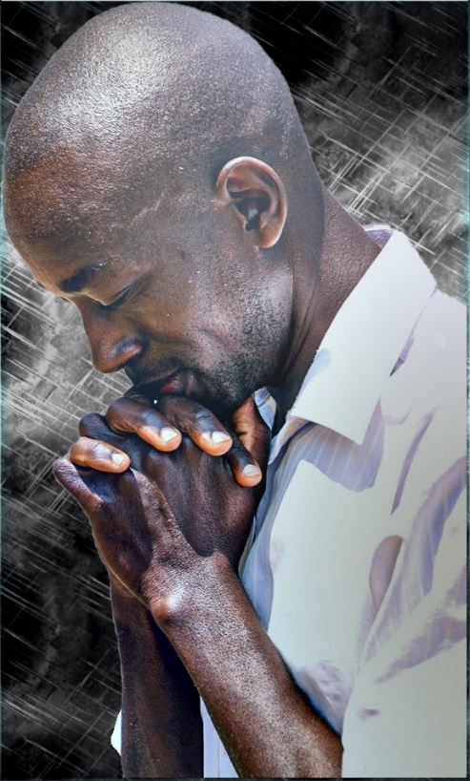
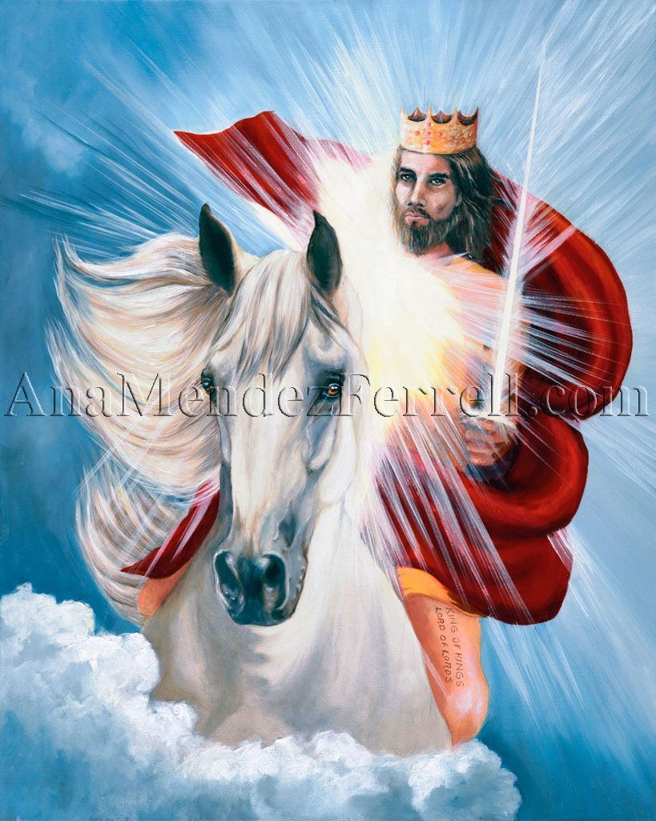
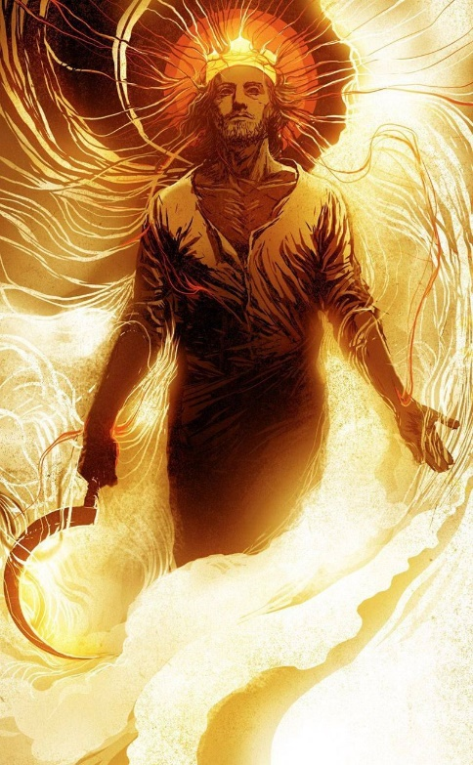
Când greutățile sau nedreptatea îl înconjoară pe psalmist, el strigă: „Scoală-te, Iehova” (Ps. 3:7; 7:6; 9:19; 10:12; 17:13; 35:2; 44:26; 74 : 22; 82:8; 132:8).
În fața strigătului, Domnul se ridică ca un războinic pentru a-i apăra pe cei fără apărare (Ps. 12:5); și să judece și să mântuiască „toți nenorociții de pe pământ” (Ps. 76:9).
Dumnezeu are, de asemenea, un termen limită stabilit pentru a se ridica din locul său în Sanctuar și a-și pune în plicare mânia – „lucrarea lui ciudată” (Is. 28:21) – și a avea milă de poporul Său (Ps. 102:13).
Războinicul (Psalm 18).
Dreptatea:
Dreptatea divină (Psalm 41).
Dreptatea umană(Psalm 82).
Judecata:
Ura divină.
Sanctuarul (Psalm 99).

Slide 4
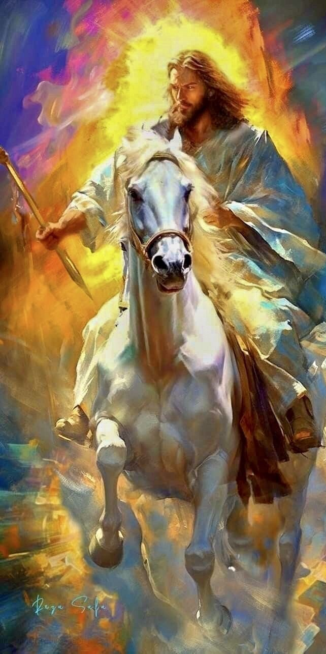
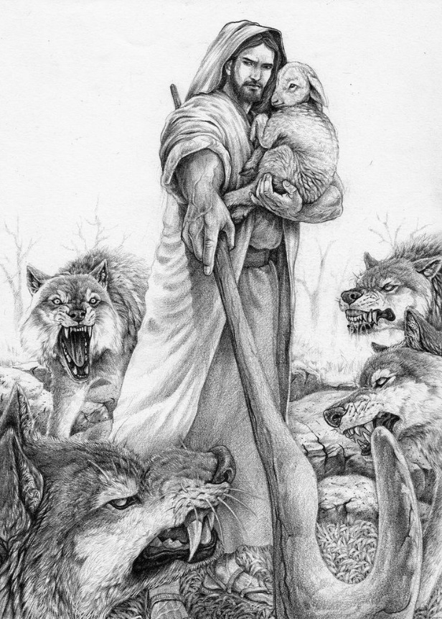
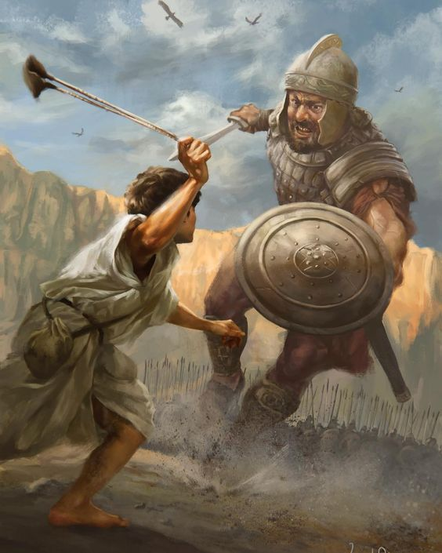
RĂZBOINICUL
“m-a izbăvit de potrivnicul meu cel puternic, de vrăjmașii mei, care erau mai tari decât mine.” (Psalm 18:17)
Are Dumnezeu puterea să ne apere? Desigur (Ps. 18:2).
Îl putem vedea pe Dumnezeu manifestându-se ca un războinic călare pe un cal; făcând pământul să tremure și ridicând în urma lui fum și foc; paralizând inamicul cu vocea lui puternică; folosind forțele naturii drept săgeți; și astfel eliberând pe cei care strigă către El (Ps. 18:7-18).
Deși era un războinic obișnuit cu luptă, David nu a avut niciodată încredere în forța lui, în inteligența lui sau în priceperea lui în mânuirea armelor. Îi datora toate biruințele lui Dumnezeu, care a luptat mereu pentru el (Ps. 18:47-48).
Determinarea și amploarea actelor lui Dumnezeu ar trebui să înlăture orice îndoială cu privire la marea grijă și compasiune a lui Dumnezeu pentru cei care suferă sau cu privire la capacitatea Lui de a învinge răul. Trebuie doar să așteptăm ca El să acționeze.

Slide 5
DREPTATEA

Slide 6
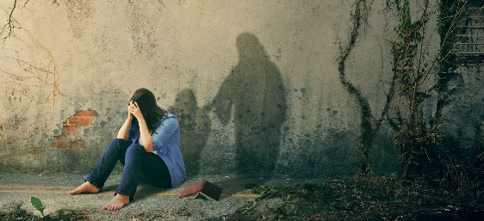
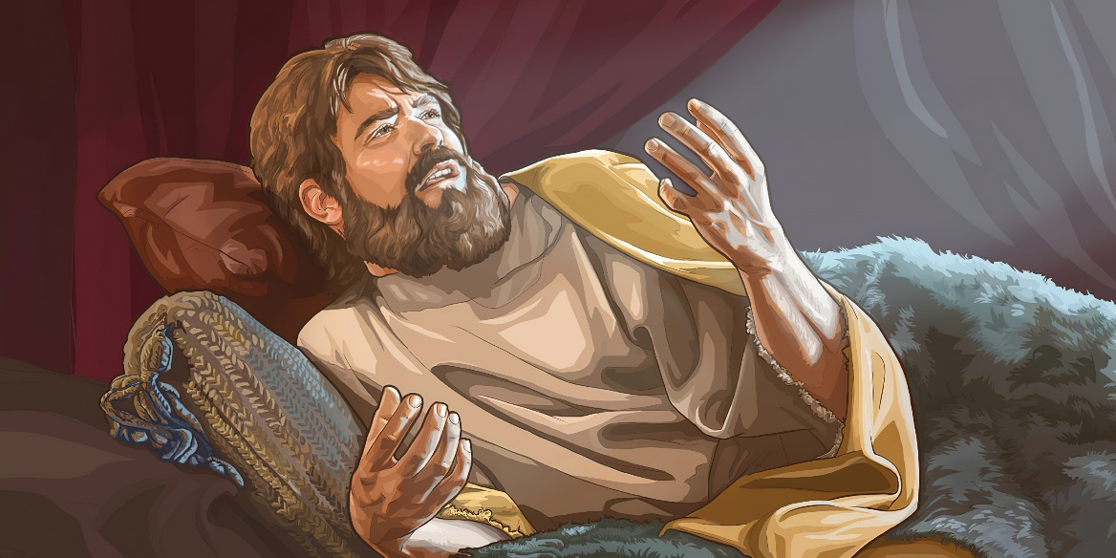
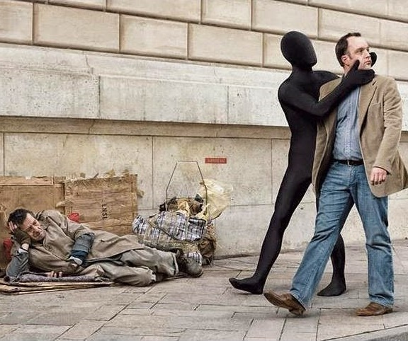
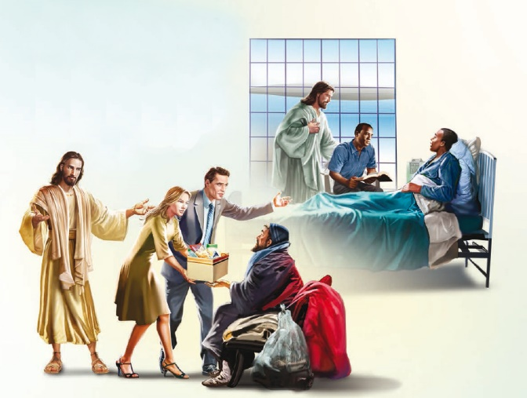
DREPTATEA DIVINĂ
“Pentru că cei nenorociți sunt asupriți și pentru că săracii gem, acum”, zice Domnul, „Mă scol și aduc mântuire celor obijduiți.” (Psalm 12:5)
Biblia arată foarte clar că Dumnezeu nu tolerează nedreptatea. Dacă cei nevoiași sau cei asupriți strigă către Dumnezeu, El se ridică să le dea dreptate (Ps. 12:5).
Când s-a simțit vulnerabil și bolnav, iar prietenii săi și-au dorit în secret moartea, David a strigat către Dumnezeu (Ps. 41:7-9). Mărturisindu-și propria nevrednicie, și-a lăsat cazul în mâinile milostive ale lui Dumnezeu, încrezător că El îl va asculta (Ps. 41:4, 11-13).
Atitudinea lui Dumnezeu față de cei aflați în nevoie ne cheamă să simțim la fel, adică ar trebui să avem grijă de ei. Domnul îi răsplătește pe cei care au această atitudine (Ps. 41:1-3).
Trebuie să ne ridicăm împotriva asupririi, nu bazându-ne pe înțelepciunea sau capacitatea noastră, ci pe înțelepciunea și puterea lui Dumnezeu. Numai El poate acţiona drept. Dumnezeu va judeca orice abuz, precum și neglijența în a-i ajuta pe cei asupriți (Mt. 25:31-46).

Slide 7
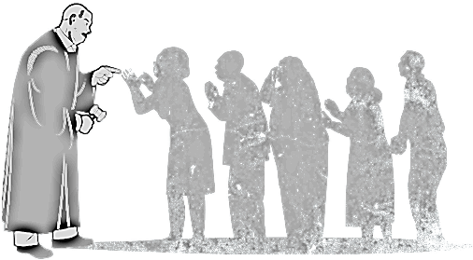
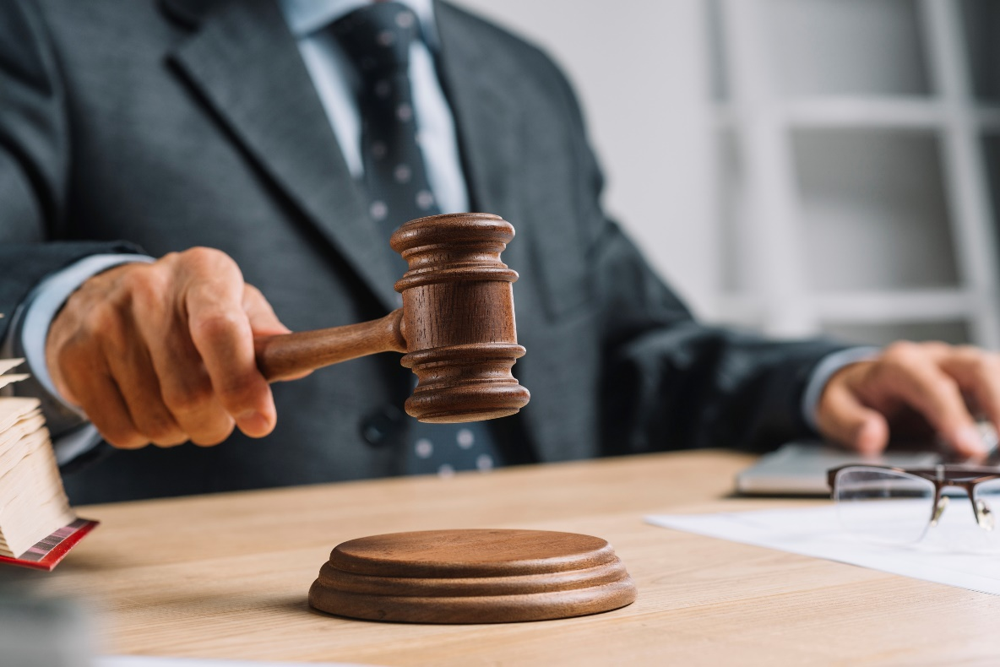
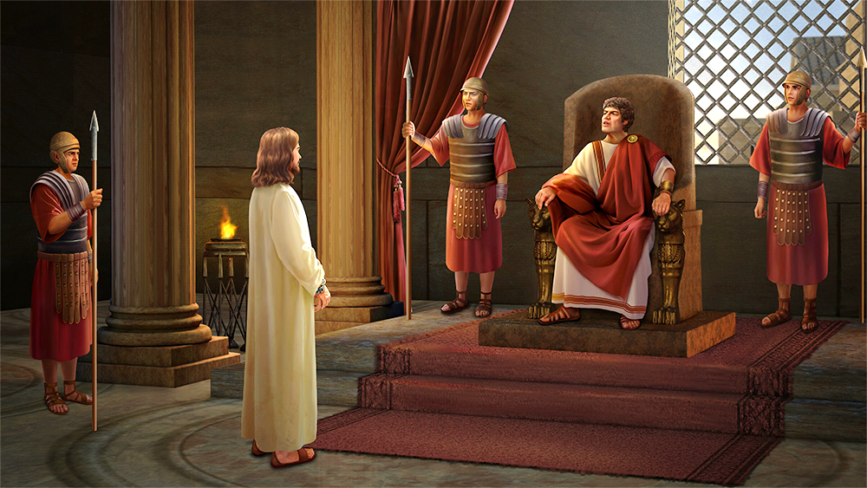
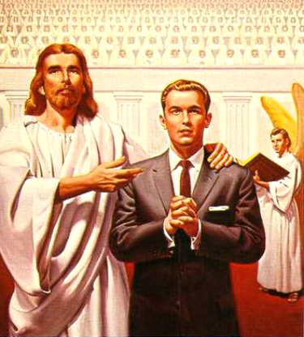
DREPTATEA UMANĂ
“Faceți dreptate celui slab și orfanului, dați dreptate nenorocitului și săracului” (Psalm 82:3)
Dumnezeu a delegat capacitatea de a judeca conducătorilor poporului, regele fiind judecătorul principal al lui Israel (Ps. 72:1-2). Cei care judecă prin delegație divină sunt numiți „dumnezei” (Ps. 82:1).
Această delegație depășește poporul lui Dumnezeu. Oricine are capacitatea de a judeca, o face prin autoritate divină, chiar dacă nu o recunoaște (Ioan 19:10-11; Rom. 13:1).
Autoritatea pe care o primesc îi face să răspundă lui Dumne-zeu pentru felul în care administrează dreptatea (Ps. 82:2).
Dumnezeu indică modul în care un judecător uman ar trebui să judece (Ps. 82:3-4). Dacă o fac corect, este considerat „fiu al Celui Prea Înalt” (Ps. 82:6). Altfel, el însuși va cădea sub judecata divină (Ps. 82:7-8).

Slide 8
JUDECATA

Slide 9
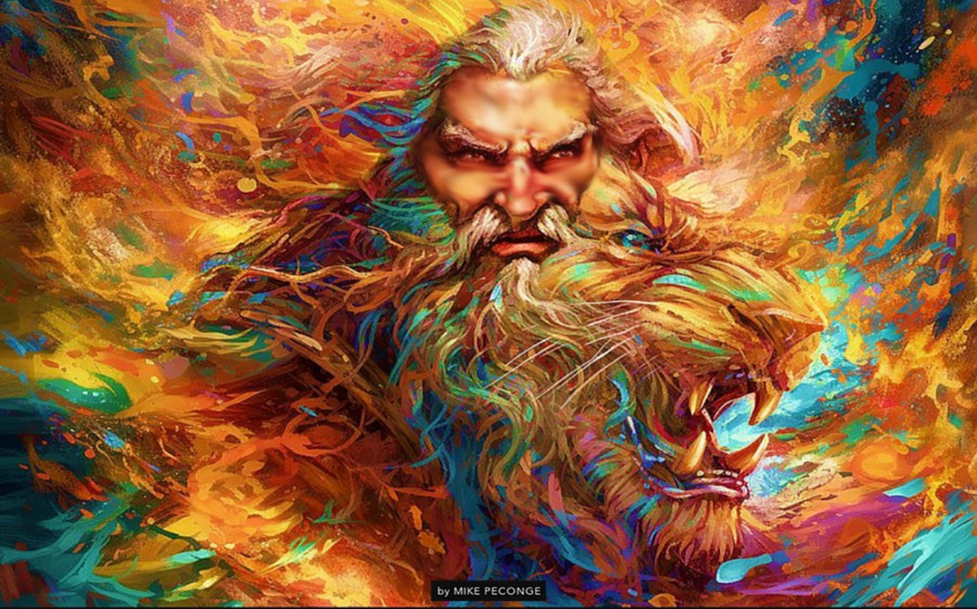
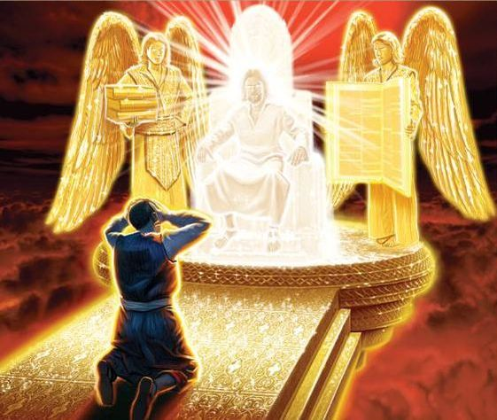
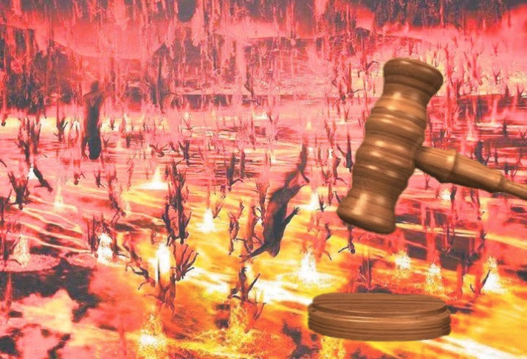
URA DIVINĂ
“Varsă-Ți mânia peste ei, și să-i atingă urgia Ta aprinsă! ” (Psalm 69:24)
Cum putem armoniza cuvintele din Psalmul 137:9 – „Ferice de cine va apuca pe pruncii tăi și-i va zdrobi de stâncă!” – cu cererea lui Isus de a-i iubi chiar și pe vrăjmașii noștri?
Psalmii care îl roagă pe Dumnezeu să se răzbune și să-și reverse mânia asupra oamenilor sunt aspri și confuzi. Mai ales când avem în vedere propria noastră furie și propriul nostru mod de a ne răzbuna.
Totuși, psalmistul nu intenționează niciodată să se răzbune pe sine. Lasă acele fapte în seama lui Dumnezeu, pentru că numai Dumnezeu poate face dreptate adevărată și poate oferi oamenilor plata meritată pentru acțiunile lor.
Inspirația a lăsat aceste cuvinte, astfel încât să putem vedea clar că binele și răul nu pot fi abordate cu superficialitate. Răul are consecințele sale, iar mânia lui Dumnezeu se manifestă ca singurul mijloc de eradicare a acestuia.

Slide 10
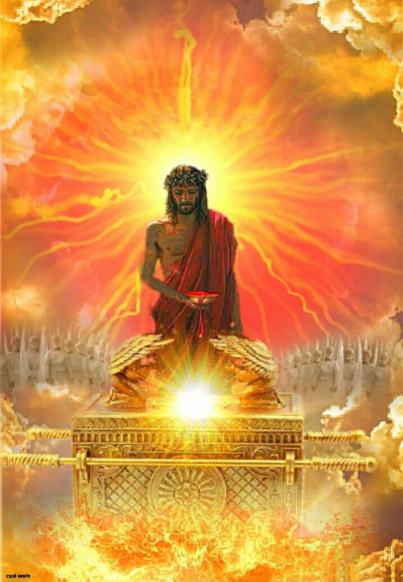
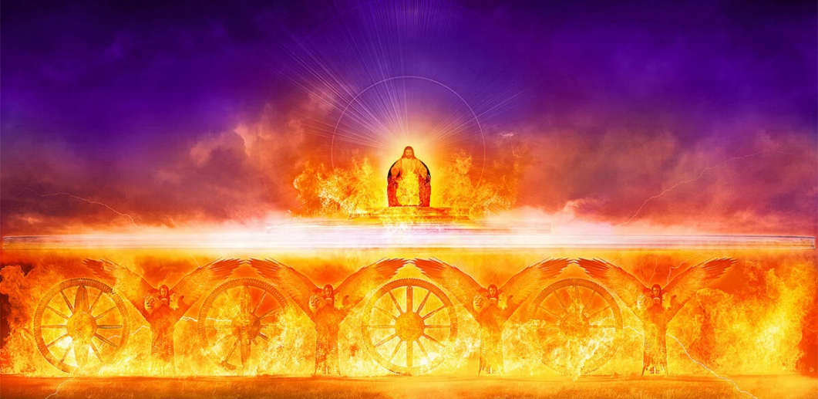
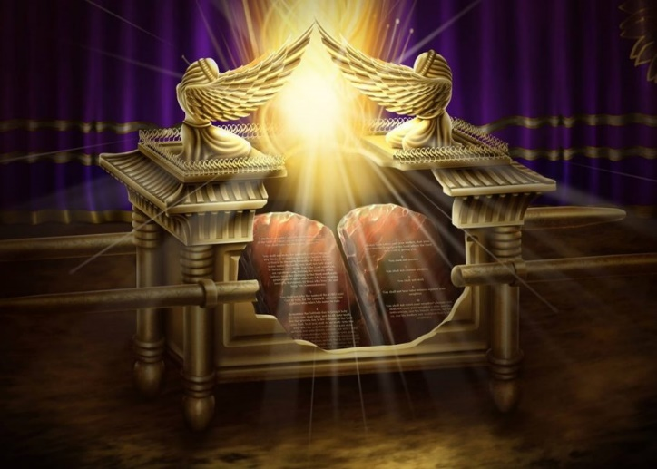
SANCTUARUL
“până ce am intrat în Sfântul Locaș al lui Dumnezeu și am luat seama la soarta de la urmă a celor răi. ” (Ps. 73:17)
Sanctuarul Ceresc este strâns legat de Judecata. În Sfânta Sfintelor, unde Domnul domnește „șezând pe heruvimi” (Ps. 99:1), se face lucrarea judecății (Daniel 7:9-10).
Acesta este locul unde are loc iertarea păcatului și restabilirea dreptății. Aceasta implică atât dezlegarea celor care se lipesc de Mântuitorul, cât și condamnarea celor care Îl resping (Ps. 1:5-6).
După cum este simbolizat în mod clar în chivotul mărturiei, Judecata se bazează pe împlinirea sau încălcarea Legii lui Dumnezeu, Cele Zece Porunci.
Siguri de iertarea divină, slujitorii lui Dumnezeu tânjesc după ceasul Judecății și strigă pentru sosirea lui, pentru ca dreptatea să se împlinească în cele din urmă (Ps. 7:6-8; 9:19; 67:4; 99:4; 135). :14).

Slide 11
“După cum curcubeul este format din lumina soarelui și picăturile de ploaie, la fel curcubeul care înconjoară tronul reprezintă puterea combinată a milei și a dreptății. Nu trebuie să fie menținută numai dreptatea, pentru că în felul acesta ar fi eclipsată slava curcubeului făgăduinței de deasupra tronului, iar omul ar putea să vadă numai condamnarea legii. Dacă nu ar fi dreptate, nici pedeapsă, nu ar exista stabilitate în guvernarea lui Dumnezeu. Această îmbinare a dreptății cu mila face ca mântuirea noastră să fie desăvârșită.”
E. G. W. (Maranata, pag 326, 14 noiembrie)

